Slide 1

КАК ЗАЩИТИТЬСЯ
ОТ КИБЕРМОШЕННИЧЕСТВА:
ПРАВИЛА БЕЗОПАСНОСТИ
В КИБЕРПРОСТРАНСТВЕ
ФИО лектора

Slide 2
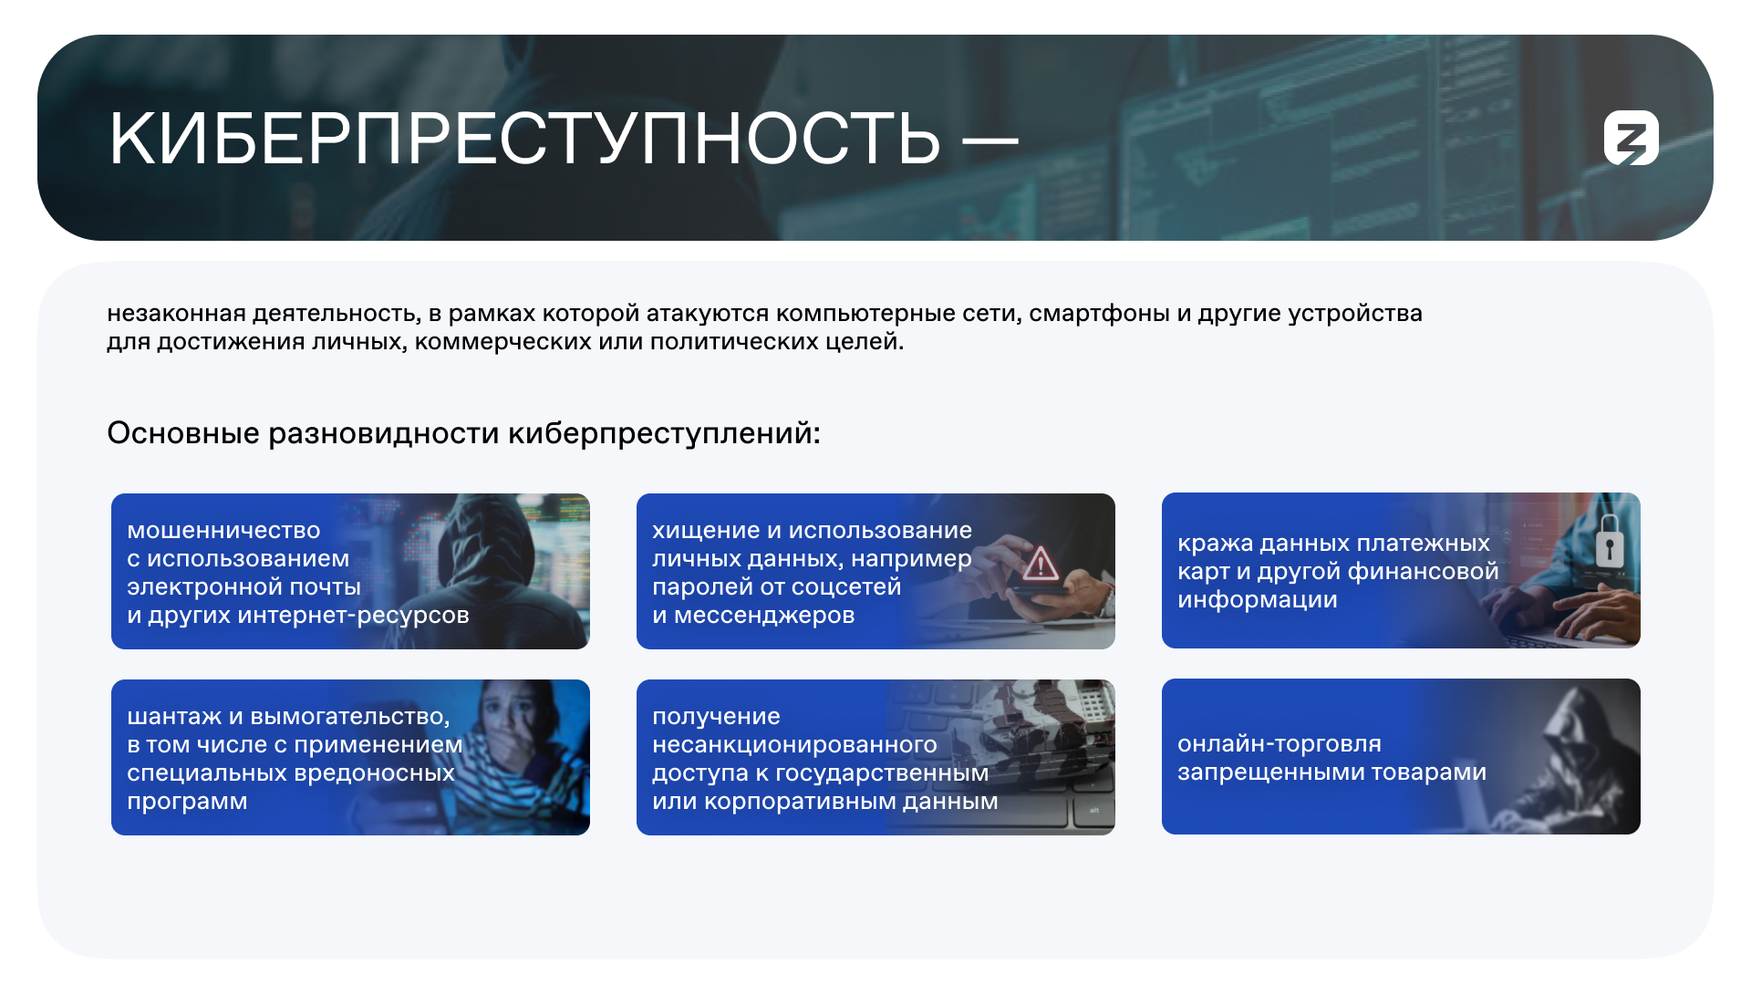

Slide 3
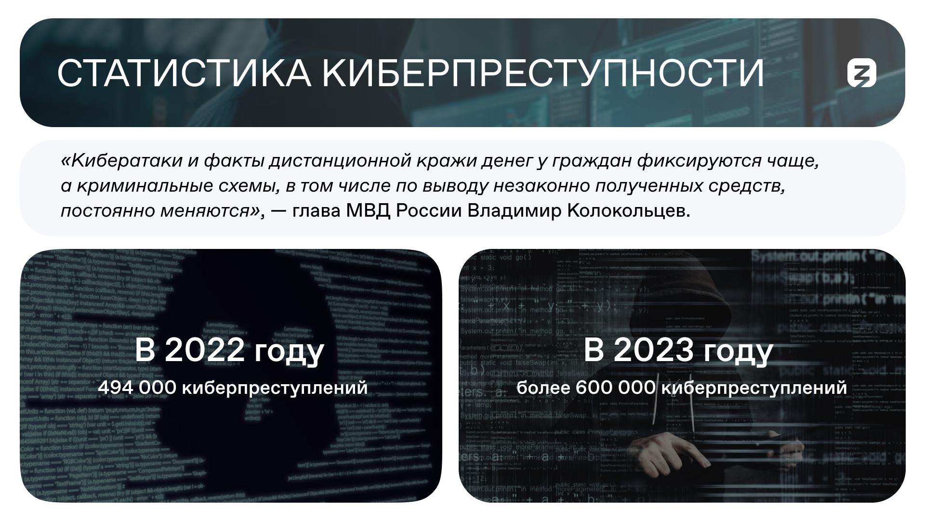

Slide 4
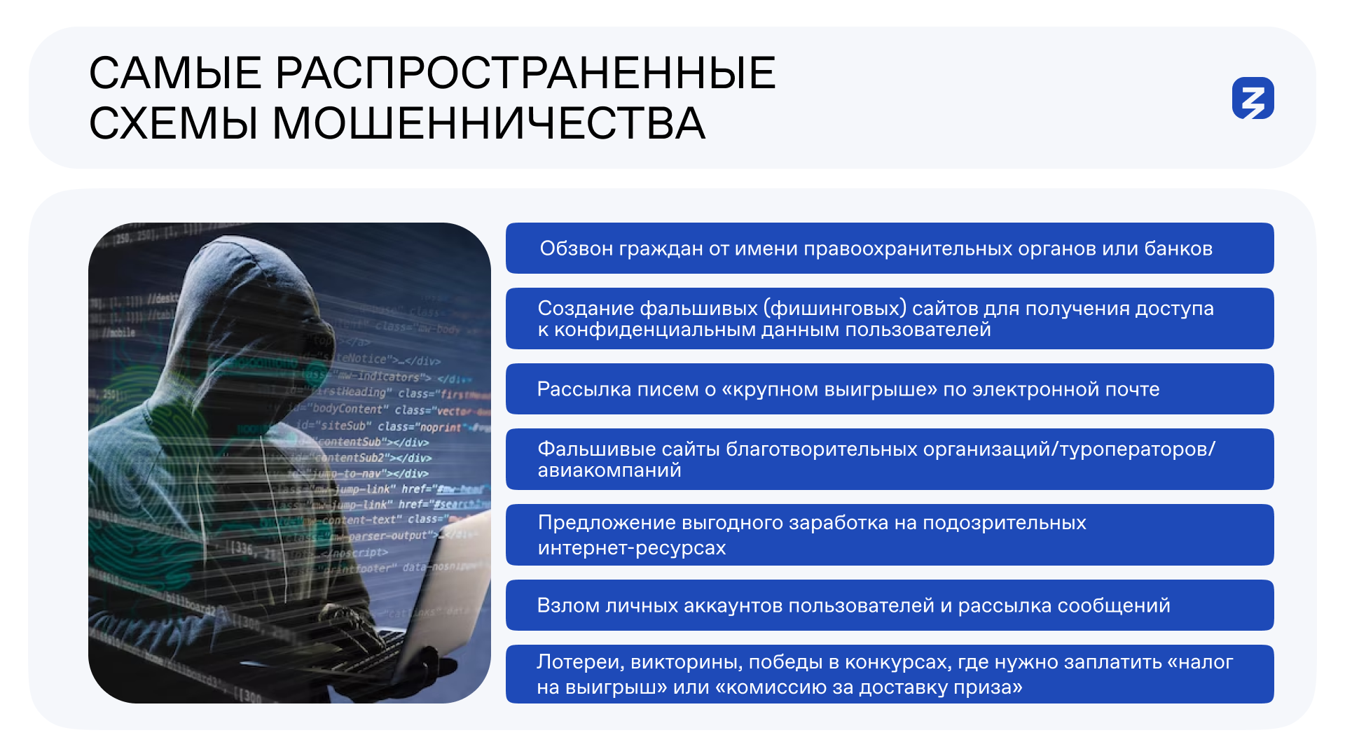

Slide 5
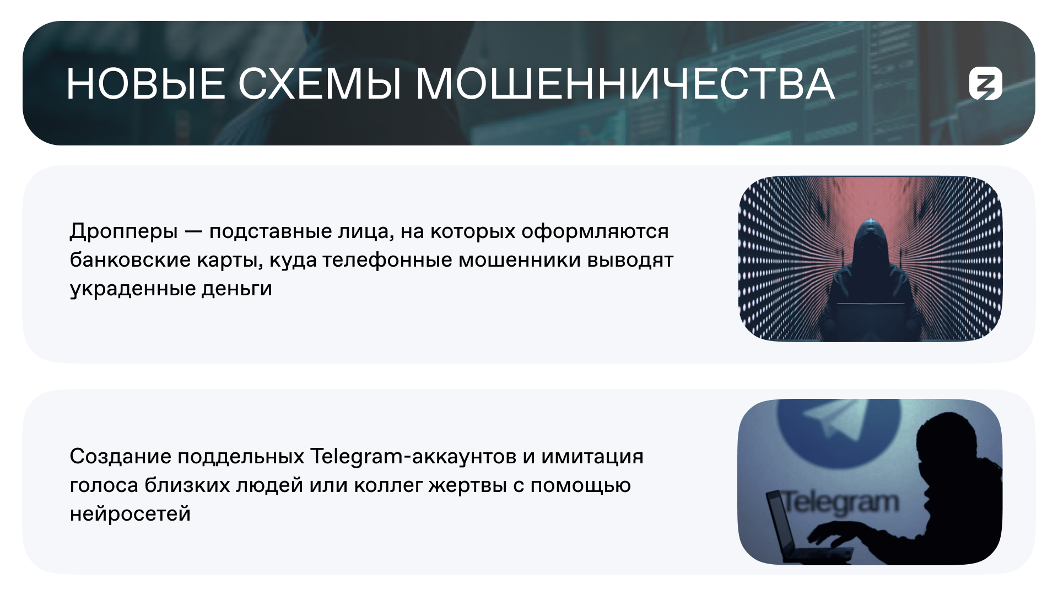

Slide 6
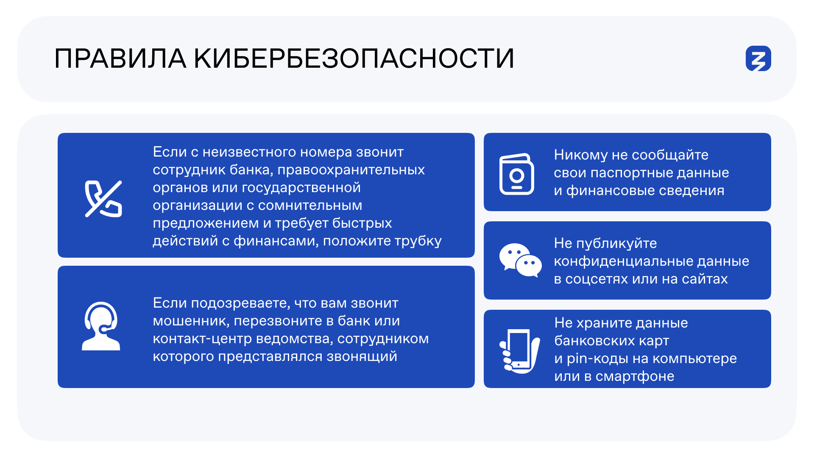

Slide 7
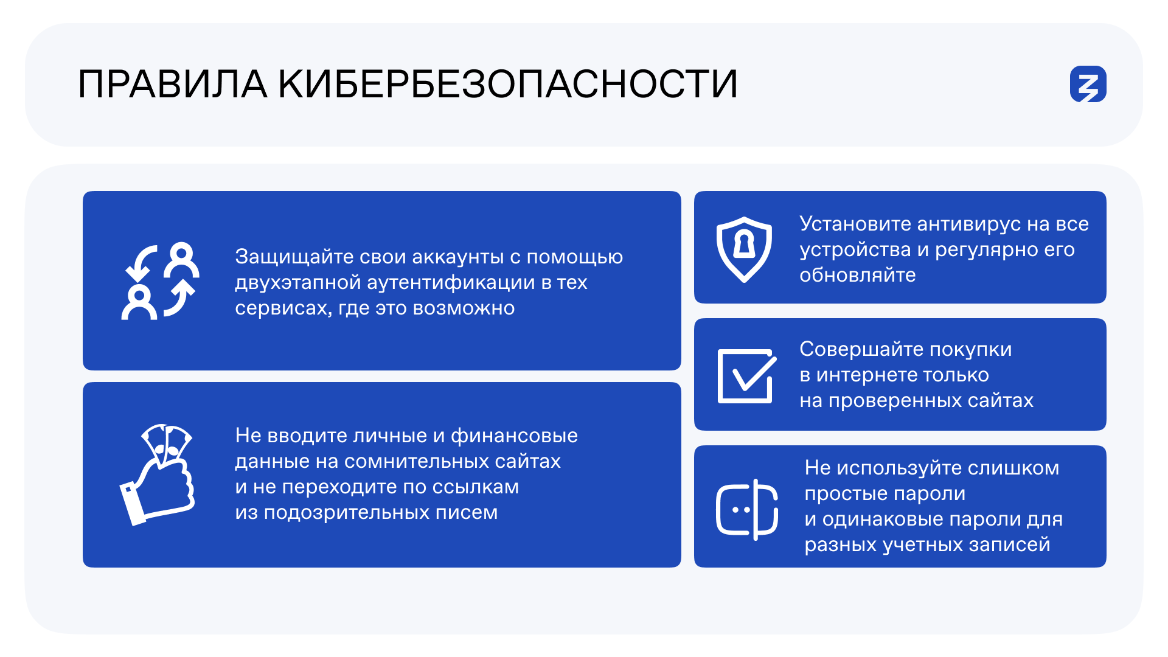

Slide 8
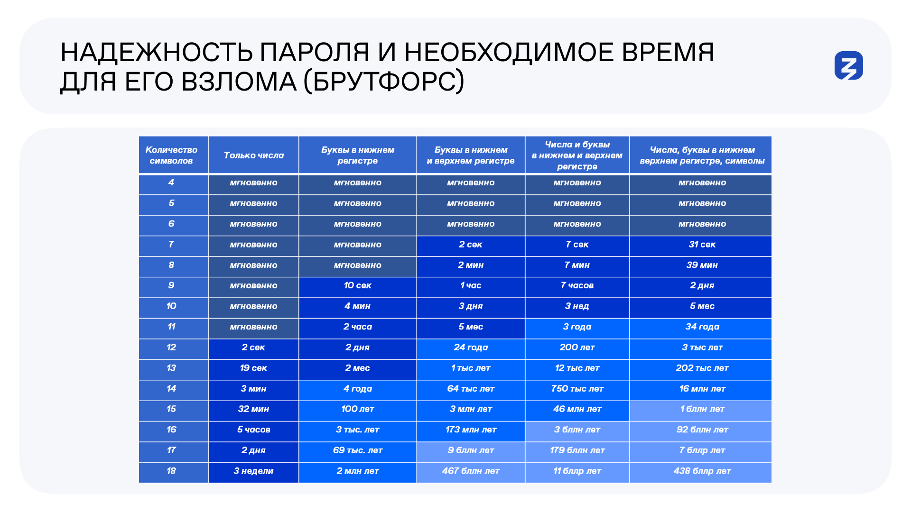

Slide 9
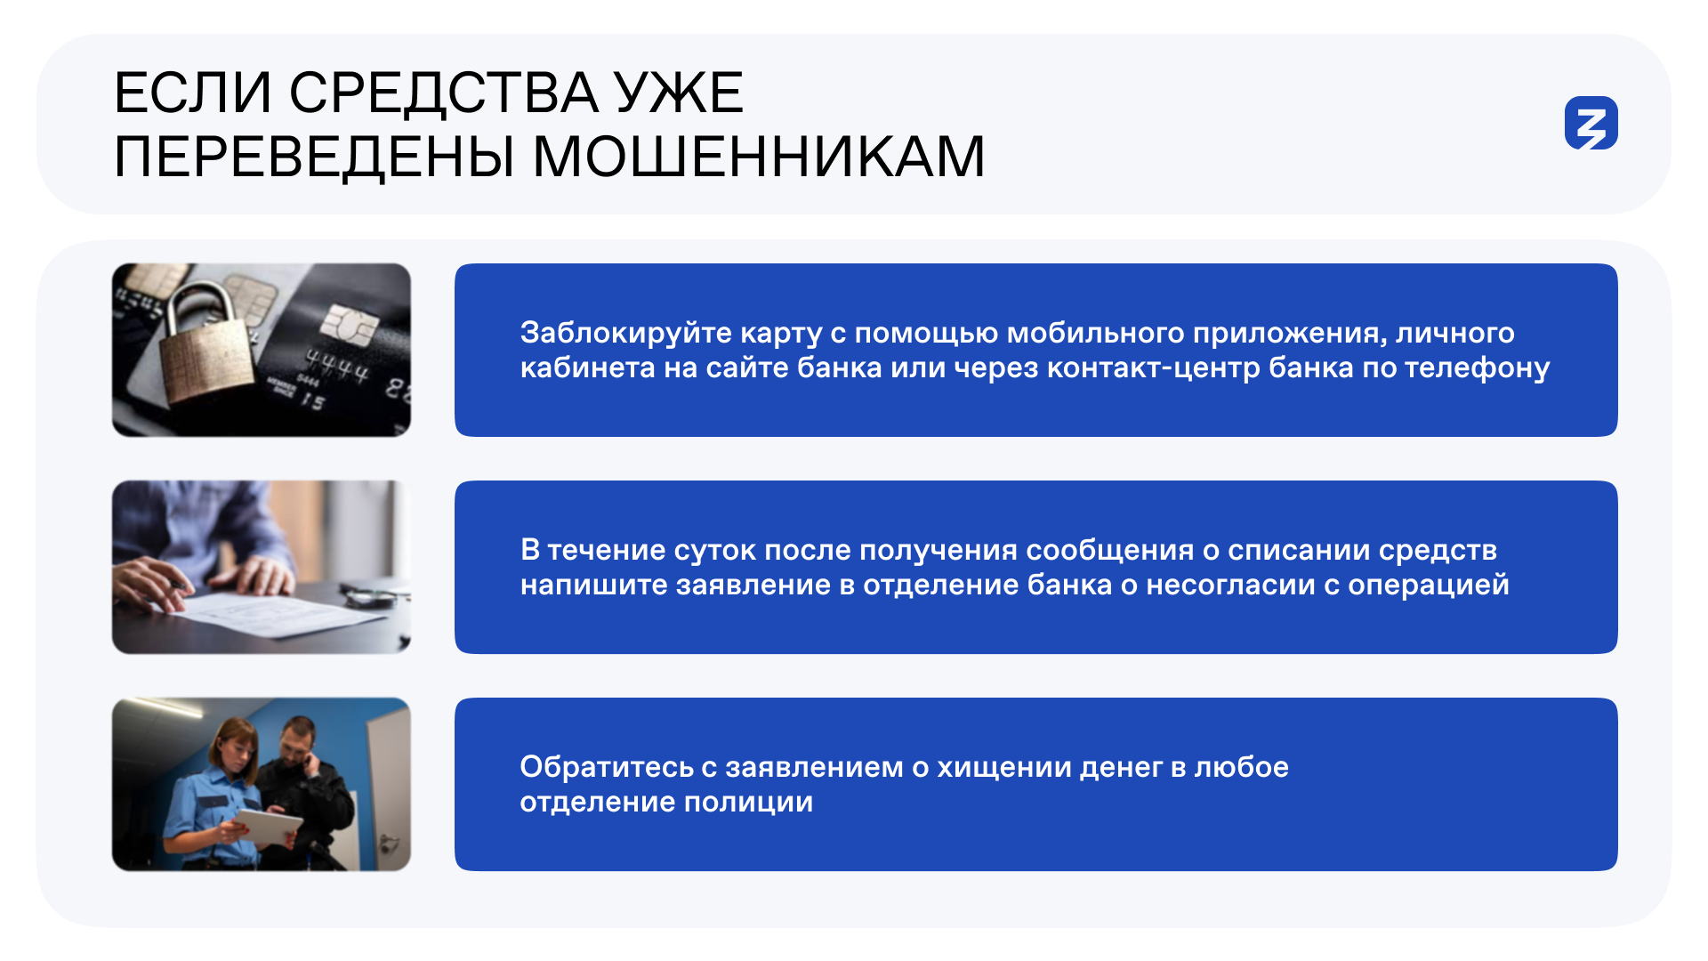

Slide 10



Заголовок (доп слайд)
подзаголовок
текст
Изображение

Slide 11
Заголовок (доп слайд)
подзаголовок
текст

